Slide 1
야매로 서버 개발자 되는 법
2강
소켓 프로그래밍

Slide 2
소켓이 뭐에요?

Slide 3
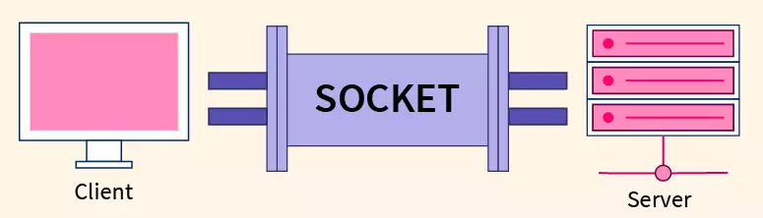
소켓

Slide 4
소켓
그래서 얘가 대체 뭔데?

Slide 5
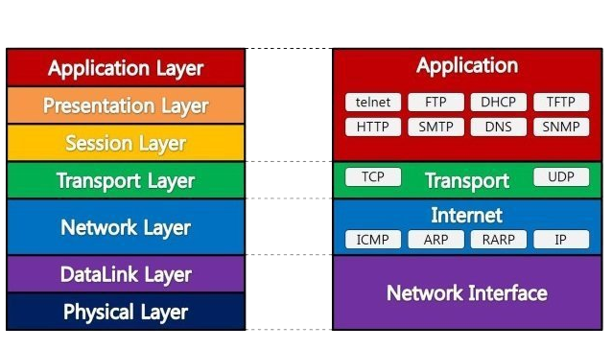
소켓

Slide 6
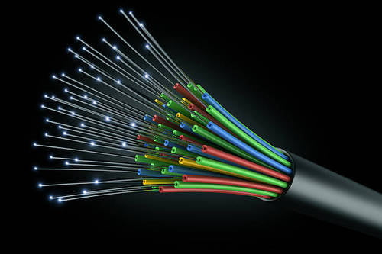
소켓

Slide 7
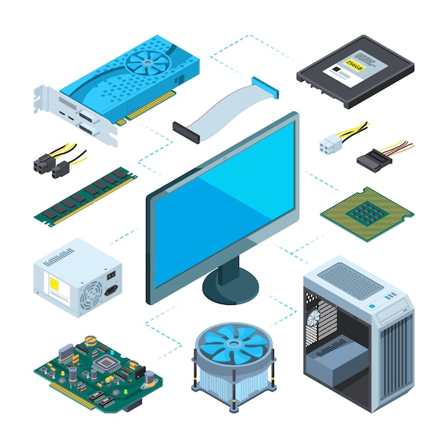
소켓

Slide 8

소켓

Slide 9


소켓
소켓

Slide 10
소켓을 어떻게 써요?

Slide 11
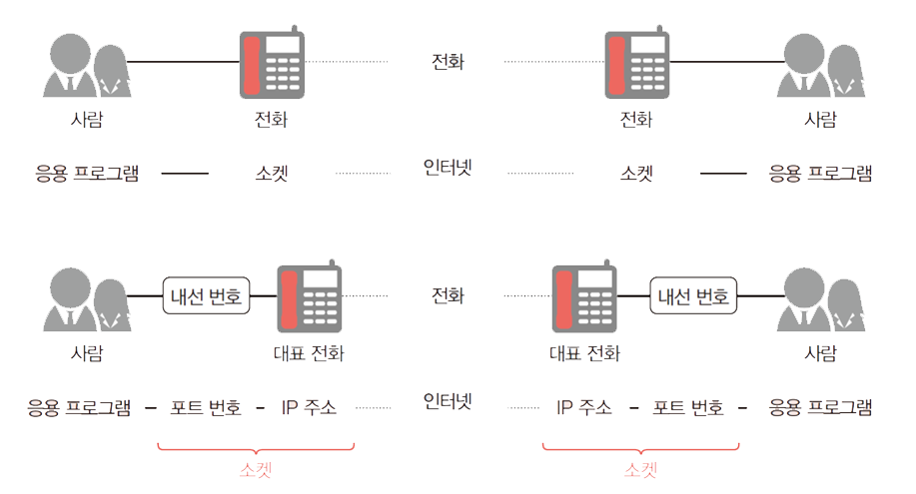
소켓

Slide 12
소켓

Slide 13
소켓 실습

Slide 14
프로젝트 생성

Slide 15
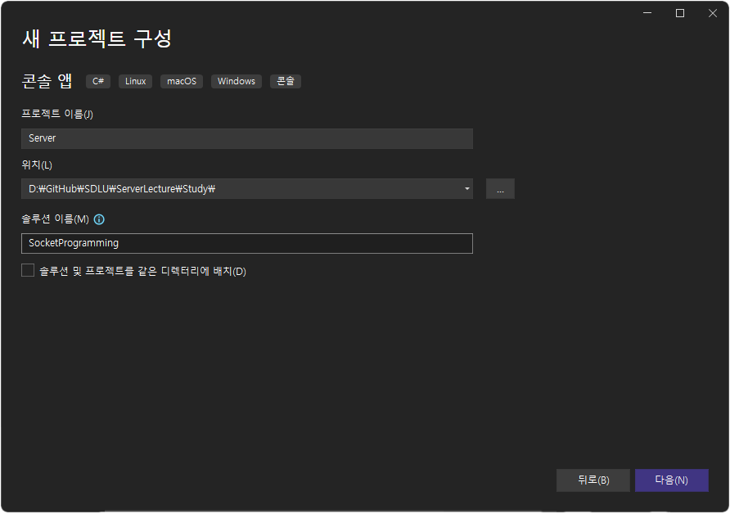
프로젝트 생성

Slide 16
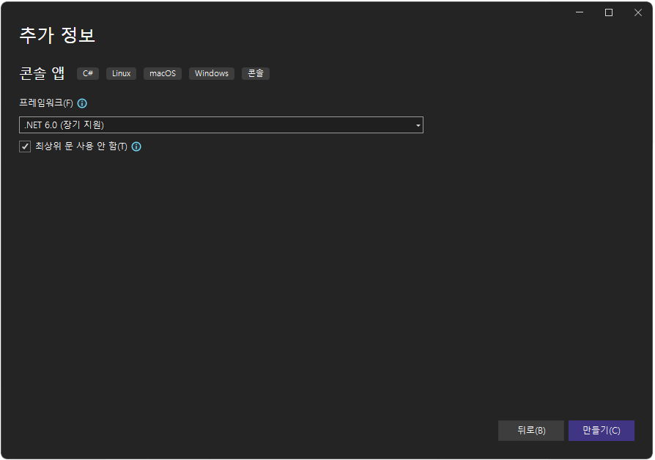
프로젝트 생성

Slide 17
소켓 서버

Slide 18
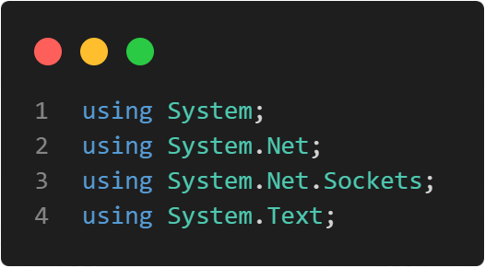
라이브러리

Slide 19
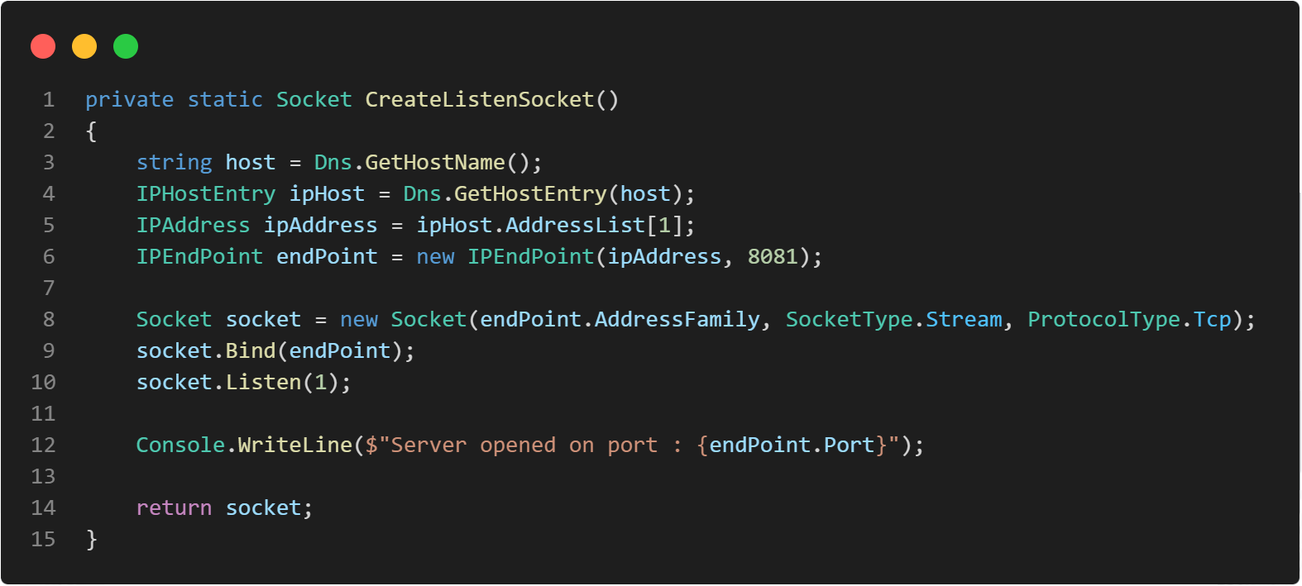
리슨 소켓

Slide 20
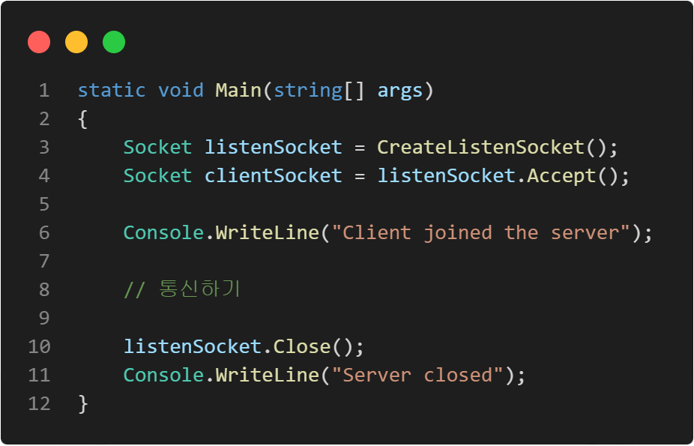
소켓 연결

Slide 21
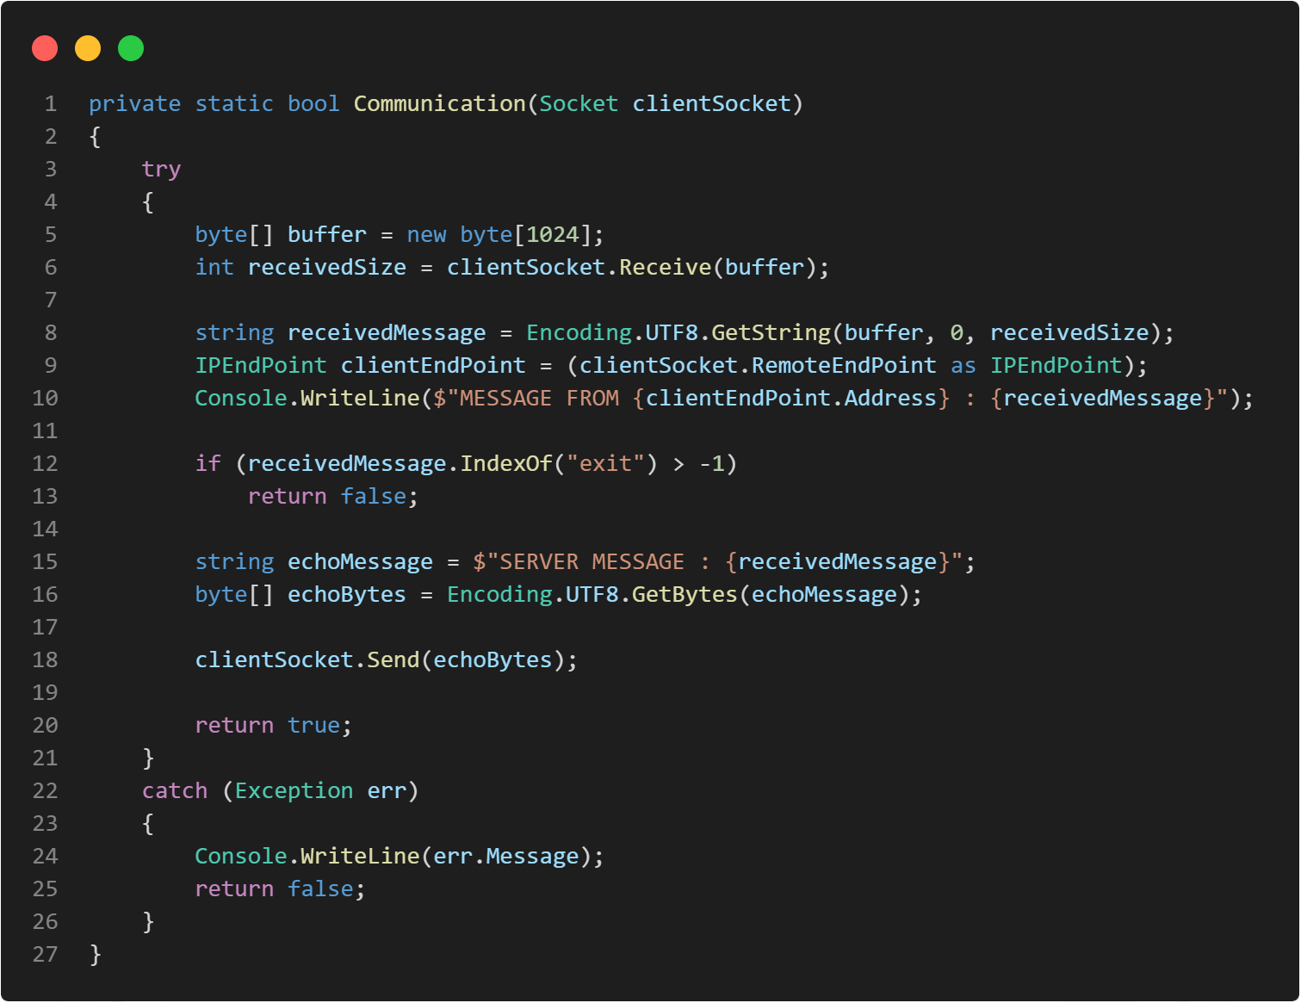
통신

Slide 22
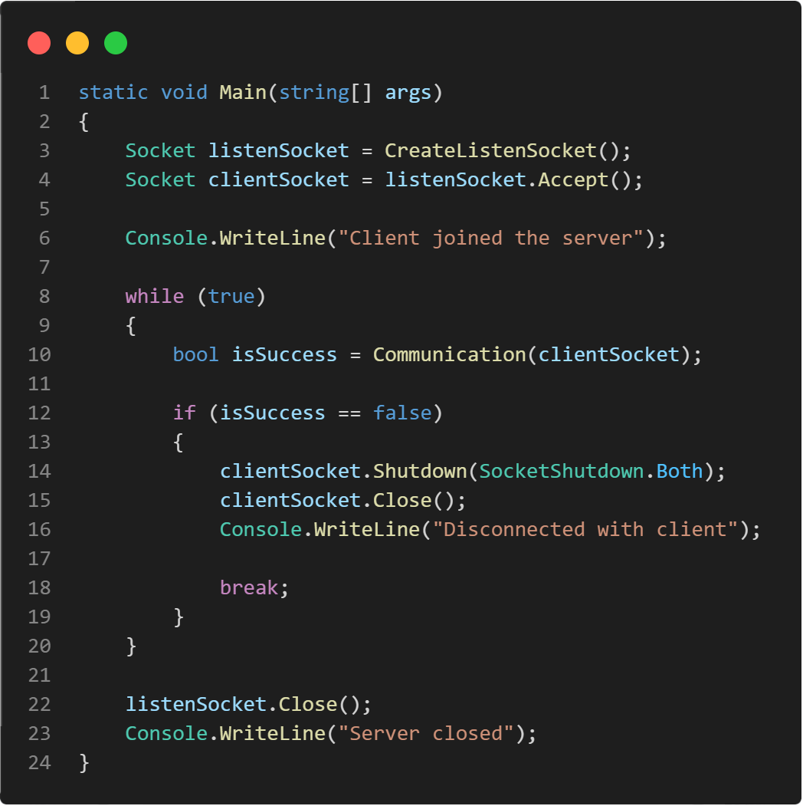
통신

Slide 23
소켓 클라이언트

Slide 24
라이브러리

Slide 25
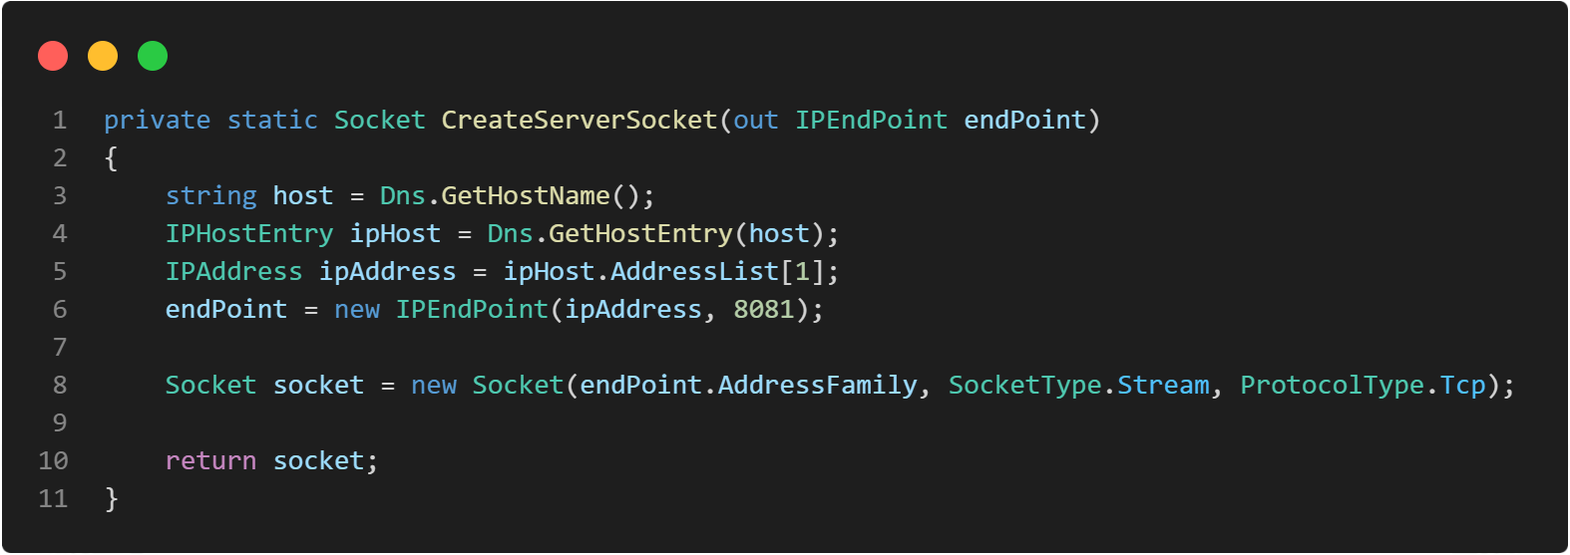
서버 소켓

Slide 26
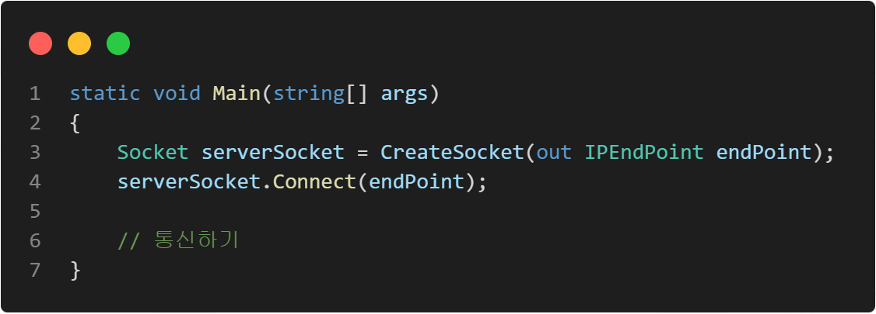
서버 연결

Slide 27
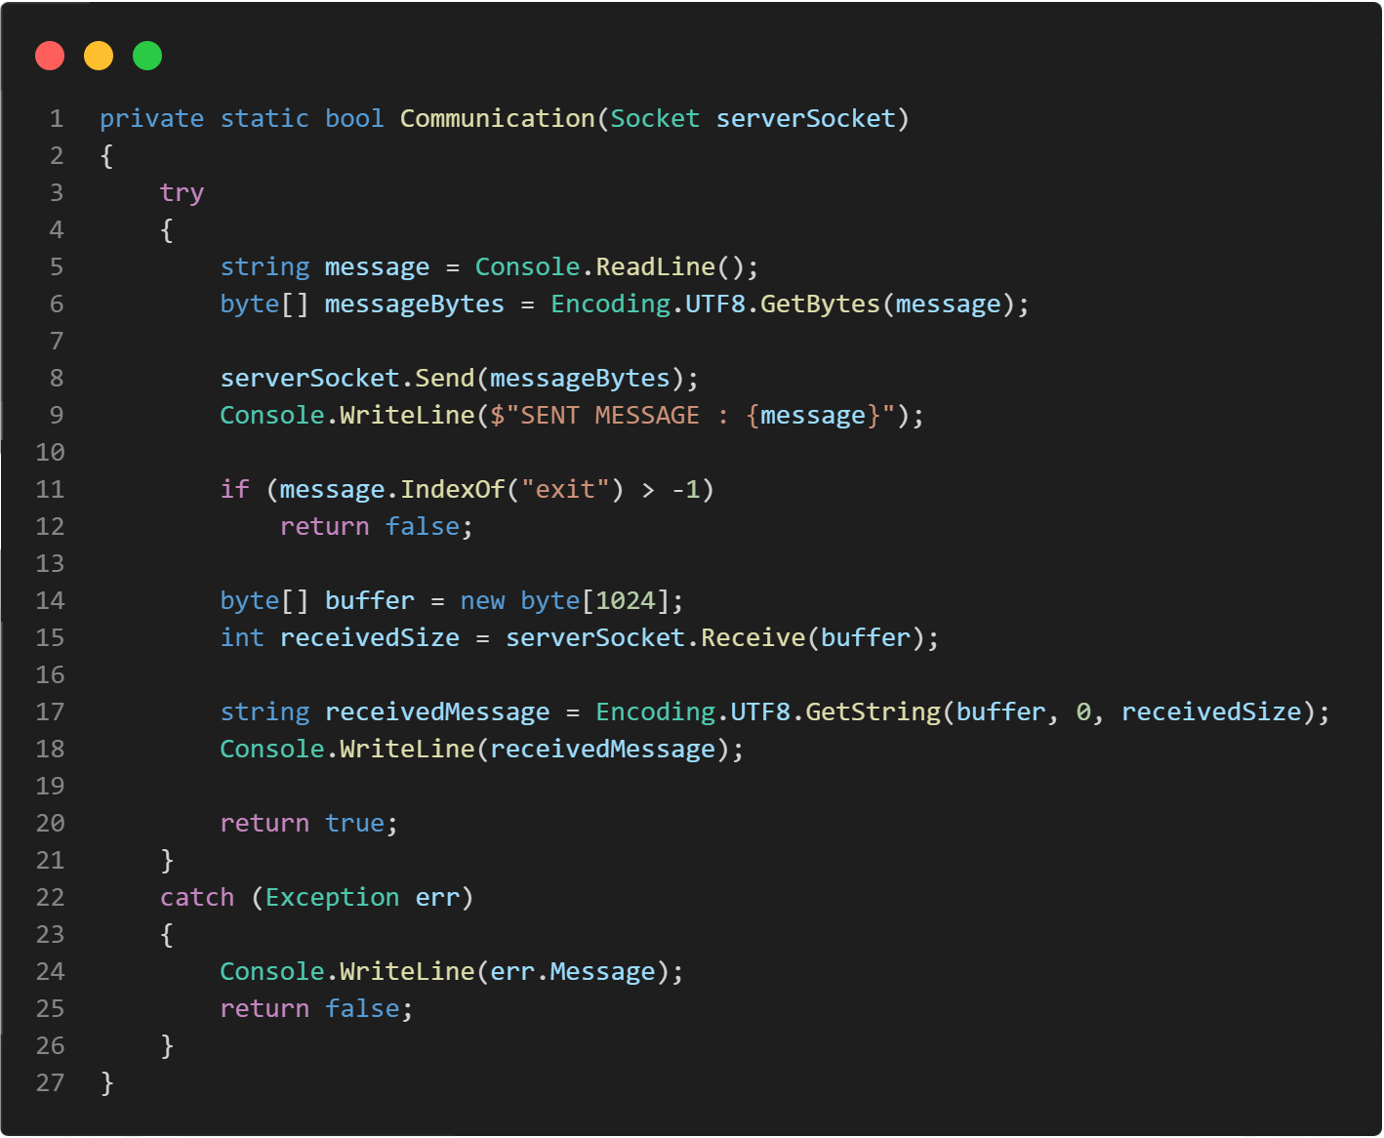
통신

Slide 28
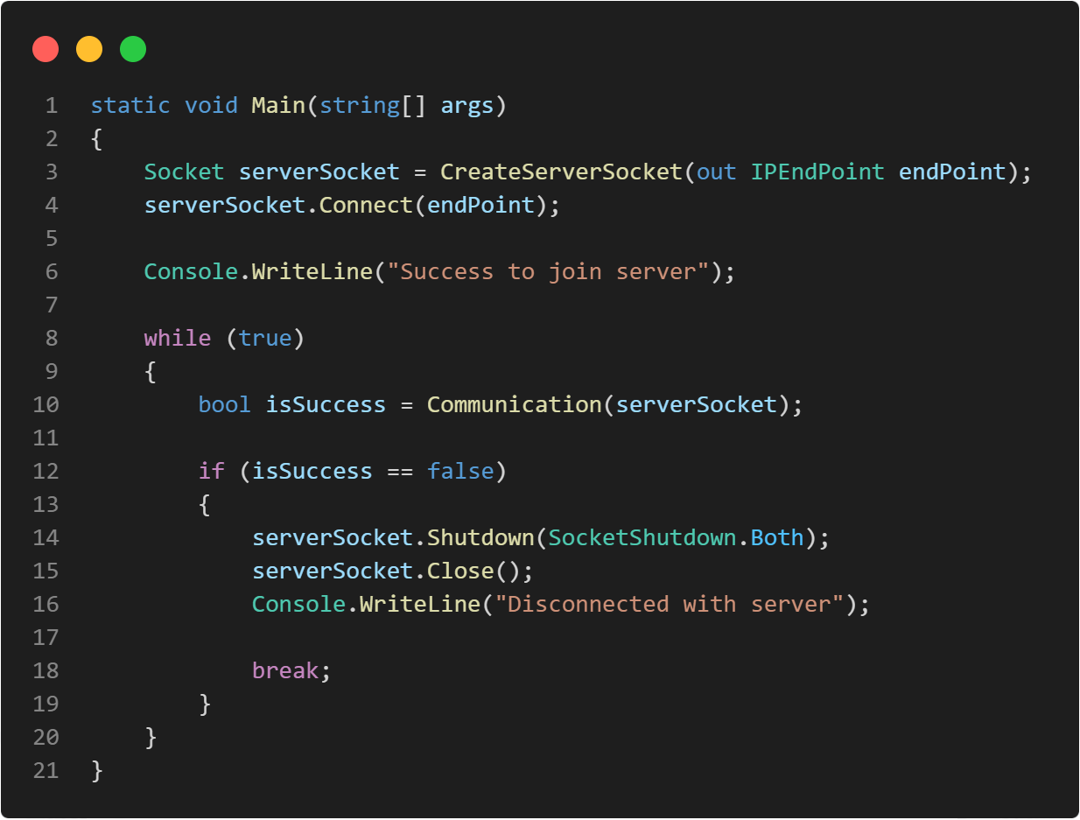
통신

Slide 29
디버깅

Slide 30
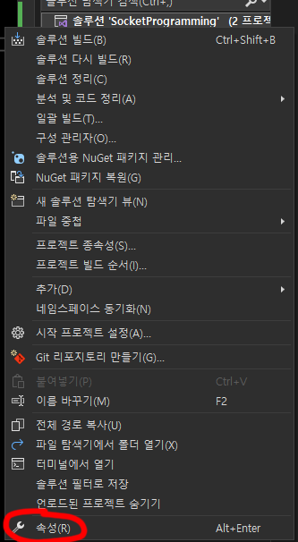
프로젝트 실행

Slide 31
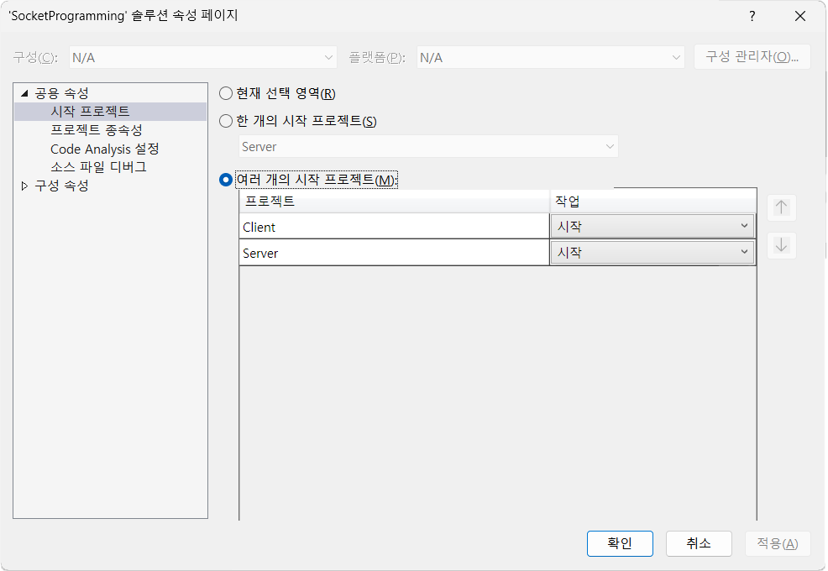
프로젝트 실행

Slide 32
프로젝트 실행

Slide 33
나도 이제 서버개발자!

